Slide 1
Інформація про проведену роботу за 2021 рік

Slide 2
Бюджет
Надходження
(загальний фонд)
Надходження
(спеціальний фонд)
8 058,9 тис.грн
План на рік
План на рік
281 401,0 тис.грн
Фактично виконано
10 996,3 тис.грн
Фактично виконано
288 917,7 тис.грн
Відсоток виконання
Відсоток виконання
136,5%
102,7%

Slide 3
Власні доходи 154 567,6 тис.грн

Slide 4
Трансферти загального фонду 134 350, 1 тис.грн
Освітня субвенція
Базова дотація
93 888,7
тис. грн
27 287,2
тис.грн
4 081,0
тис.грн
9 093,2
тис.грн
Додаткова дотація
Інші субвенції

Slide 5
Видатки загального фонду у 2021 році
282 531,5
тис.грн
272 404,7
тис.грн
96,4%
ПЛАН НА РІК
ФАКТИЧНО ВИКОНАНО
ВІДСОТОК ВИКОНАННЯ
Видатки спеціального фонду у 2021 році
23 763,4
тис.грн
в тому числі
бюджет розвитку
18 793,2
тис.грн
23 333,2
тис.грн
в тому числі
бюджет розвитку
18 154,3
тис.грн
98,2%
в тому числі
бюджет розвитку
96,6%
ПЛАН НА РІК
ФАКТИЧНО ВИКОНАНО
ВІДСОТОК ВИКОНАННЯ

Slide 6
Видатки загального фонду міського
бюджету по галузях
272 404,7 тис.грн

Slide 7
Аналіз фінансування загальноосвітніх навчальних закладів громади за 2016-2022 роки (млн грн.)
 | 2016 рік | 2017 рік | 2018 рік | 2019 рік | 2020 рік | 2021 рік | 2022 рік | РАЗОМ
Освітня субвенція з державного бюджету | 54,7 | 53,2 | 63,7 | 69,8 | 73,4 | 93,9 | 98,3 | 507
Додаткова дотація з обласного бюджету | 0 | 13,5 | 16,2 | 11,3 | 4,5 | 4,1 | 2,1 | 51,7
Разом трансфертів на школи | 54,7 | 66,7 | 79,9 | 81,1 | 77,9 | 98 | 100,4 | 558,7
Касові видатки по школах | 47,4 | 75,7 | 92,1 | 99,6 | 105,9 | 135,8 | 153,1 | 709,6
Кошти міського бюджету | 0 | 9 | 12,2 | 18,5 | 28 | 37,8 | 52,7 | 158,2
З 2016 року оптимізовано 5 шкіл з наявних на той час 25,
ще 4 понижені в ступені, підвіз здійснюється 17 шкільними автобусами.

Slide 8
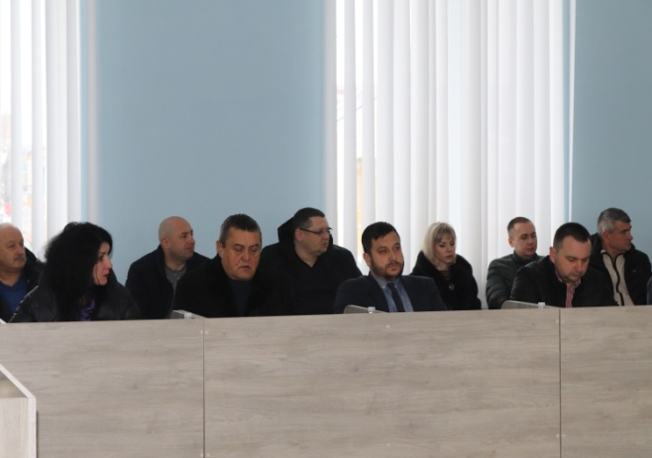
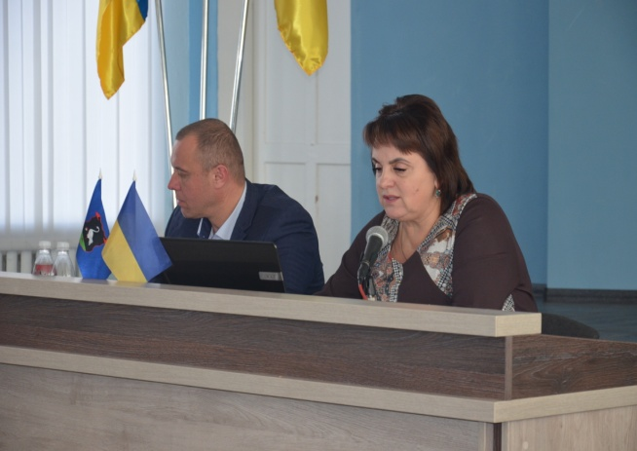
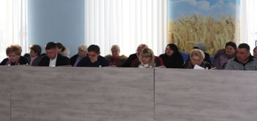
Організаційна діяльність
Прийнято 667 позитивних рішень:
23 – фінансово-бюджетної сфери;
95 – управління комунальним майном;
234 – земельних питань;
22 – міські програми;
293 – інші.
Сесії міської ради
24
9
15
Чергових
Позачергових
Проведено 27 спільних та 13 профільних засідань постійних комісій

Slide 9
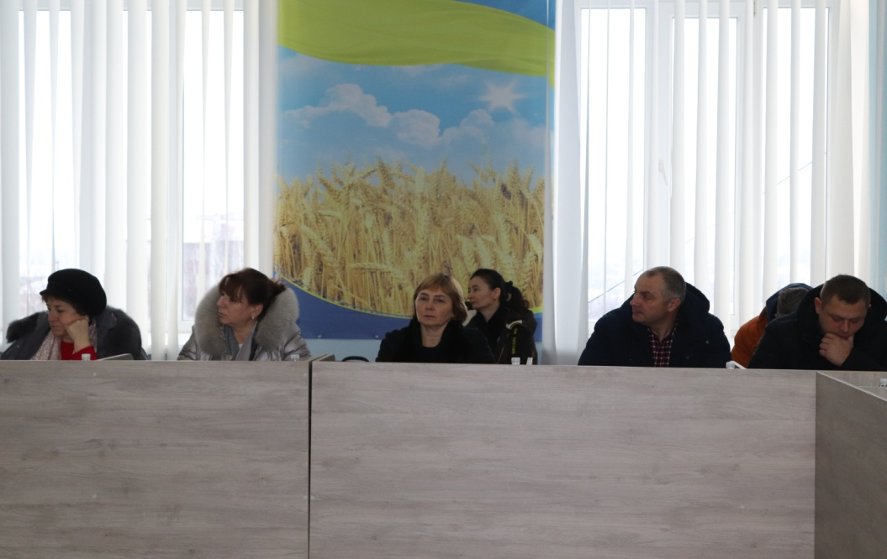
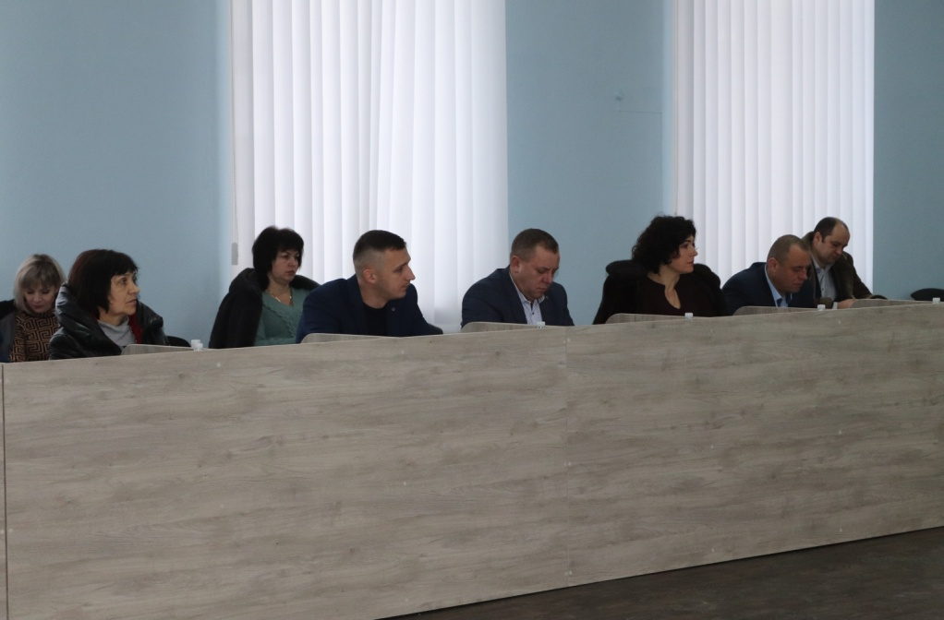
Виконавчий комітет
26
засідань
355
рішень
449
розпоряджень

Slide 10
Виконавчий комітет
Заяви на матеріальну
допомогу
Вчинено
нотаріальних дій
Вхідна
документація
12056
4362
3246
1047
71
761
Вихідна
документація
Запити на
інформацію
Видано
довідок
01.01.2021
31.12.2021

Slide 11
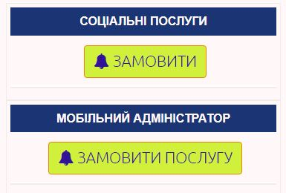
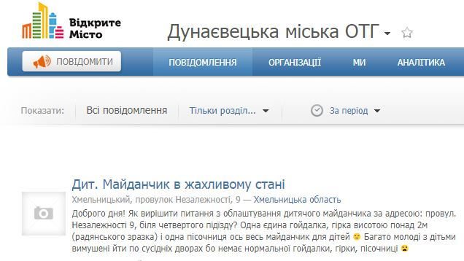
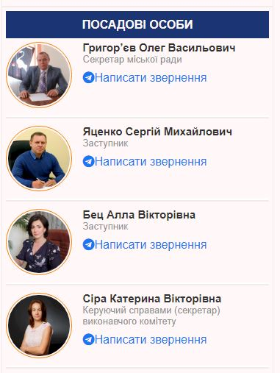
Комунікація
Розглянуто 3 757 звернень
Особисто міським головою – 1 231
Електронні сервіси

Slide 12
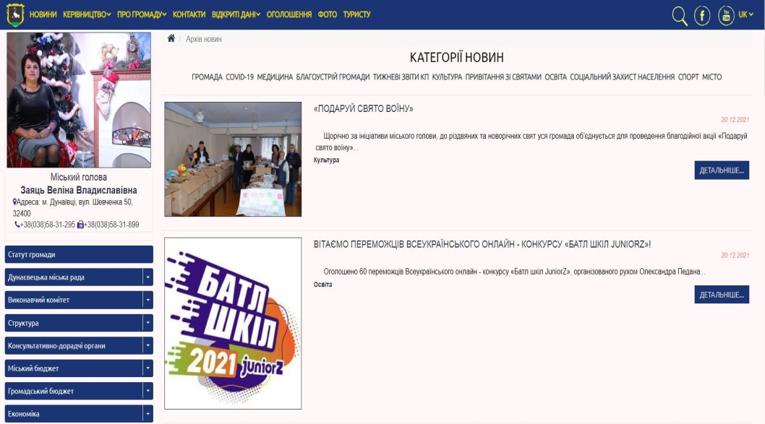
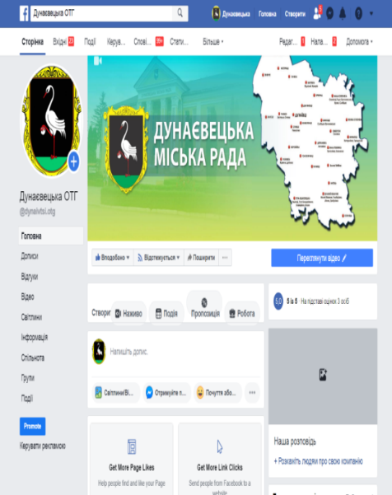
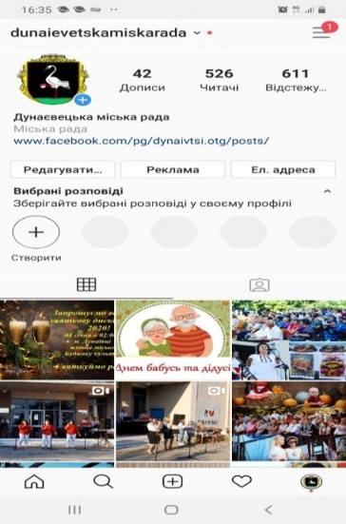
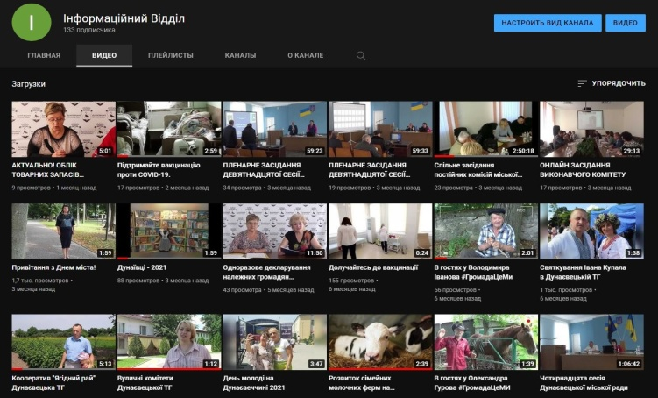
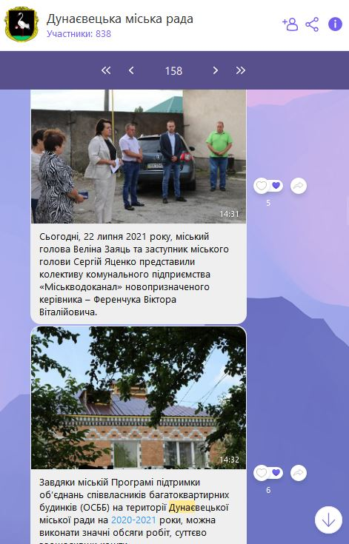
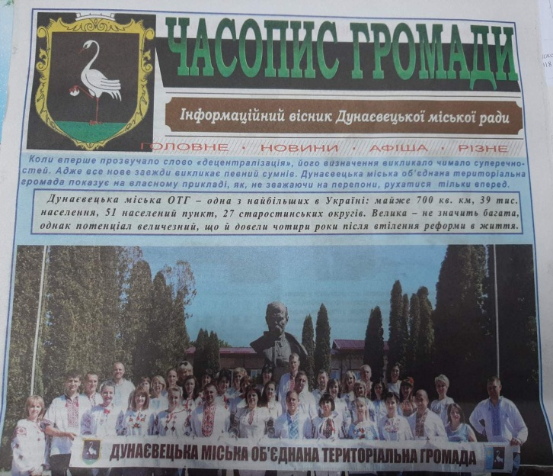
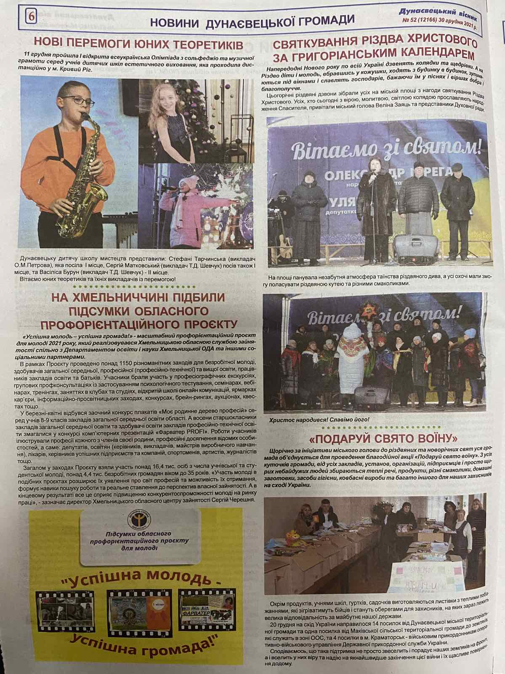

Slide 13
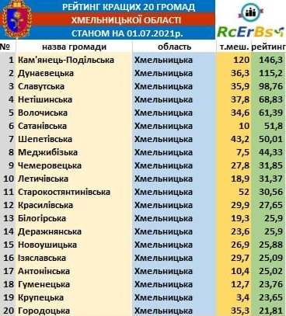
У Рейтингу інституційної спроможності і сталого розвитку малих та середніх громад України Дунаєвецька міська територіальна громада посіла:
Успіхи
2 місце серед громад Хмельницької області 14 місце серед громад України
Рейтинг враховує 40 критеріальних показників та відображає інституційну спроможність,
сталий розвиток та інвестиційну привабливість громад у 2021 році. Загалом оцінено 1 415 громад, з них – 59 громад у Хмельницькій області.

Slide 14
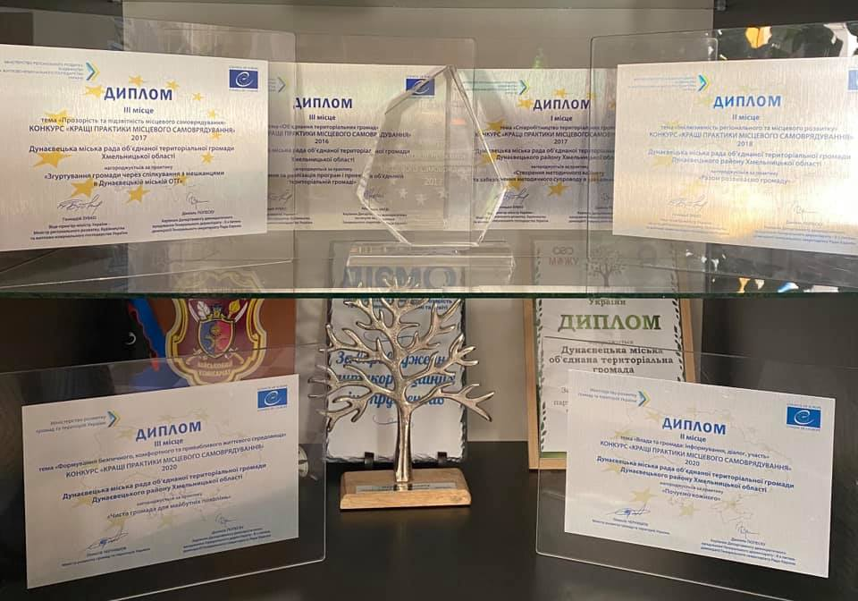
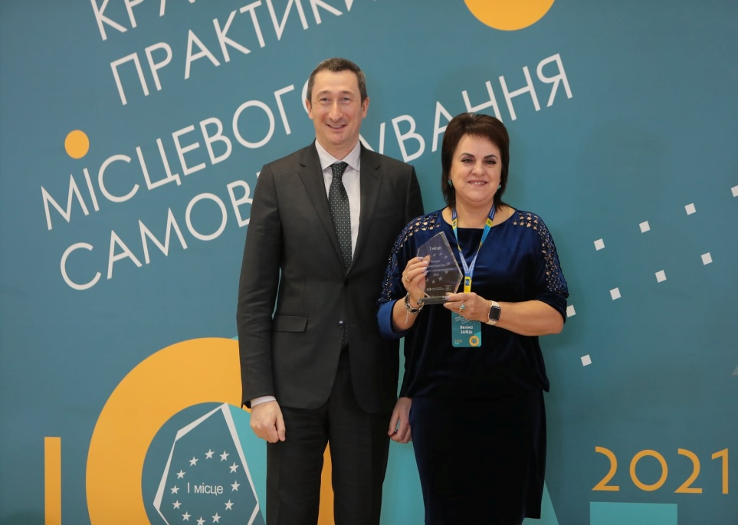
Цьогоріч Дунаєвецька міська територіальна громада рада вдруге є переможцем у Конкурсі «Кращі практики місцевого самоврядування», що проводиться Міністерством розвитку громад та територій за підтримки Ради Європи. За практику «Ягідний рай» – успішний приклад кооперації як драйвера розвитку самозайнятості та згуртування сільського населення громади» наша громада нагороджена дипломом І ступеня та кришталевою нагородою. З 2016 року наша громада щорічно бере участь у Конкурсі. За цей час тричі нагороджена дипломом ІІІ ступеня, двічі – дипломом ІІ ступеня та двічі – дипломом І ступеня.

Slide 15
Економіка та розвиток підприємництва
Розроблено та затверджено Стратегію розвитку Дунаєвецької міської територіальної громади до 2027 року та План дій з реалізації Стратегії на 2021-2023 роки
На території громади здійснюють господарську діяльність
2 174 суб’єкти господарської діяльності, з них:
1 635 фізичних осіб-підприємців;
539 юридичних осіб.

Slide 16
Розподіл суб’єктів господарювання за видами діяльності

Slide 17
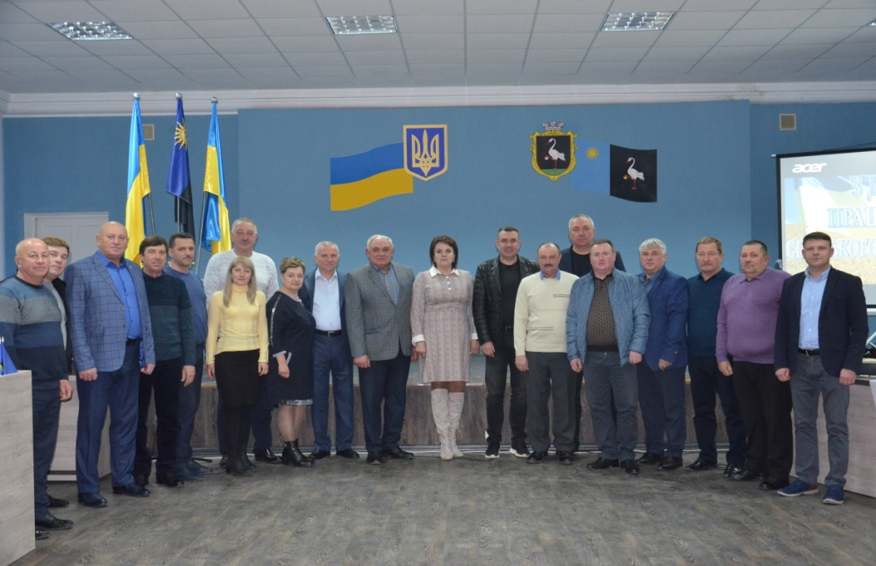
На території громади діють 169 сільськогосподарських підприємств,
з них 78 – фермерські господарства.
Сільськогосподарськими підприємствами громади усіх форм власності використовується
28,6 тис. га ріллі.
Середня ставка оренди земель сільськогосподарського призначення за 1 га – 2 631 грн.
Станом на 01.11.2021 року агровиробниками проведено роботи по збору зернових і зернобобових культур, включаючи кукурудзу, на площі 28,5 тис. га, що становить 99,6% площ, засіяних під урожай поточного року. По всіх категоріях господарств валовий збір становить 122,5 тис. тонн зерна (в заліковій вазі) з усіх зернових та зернобобових культур при середній урожайності 85,0 ц/га.
У галузі тваринництва працюють 23 господарства:
15 – з розведення свиней;
5 – з розведення ВРХ;
1 – з розведення свійської птиці;
1 – з розведення овець і кіз;
1 – з розведення інших тварин.

Slide 18
У 2020 році почала діяти Програма підтримки розвитку дрібного сільськогосподарського бізнесу – фермерських господарств та фізичних осіб-підприємців, які здійснюють діяльність в сфері розведення великої рогатої худоби молочних порід та кіз на території Дунаєвецької міської територіальної громади, на 2020-2023 роки.
Протягом першого року Програмою скористалось 5 сімейних фермерських господарства.
4 га ріллі
17,03 га для сінокосіння та випасання худоби

Slide 19
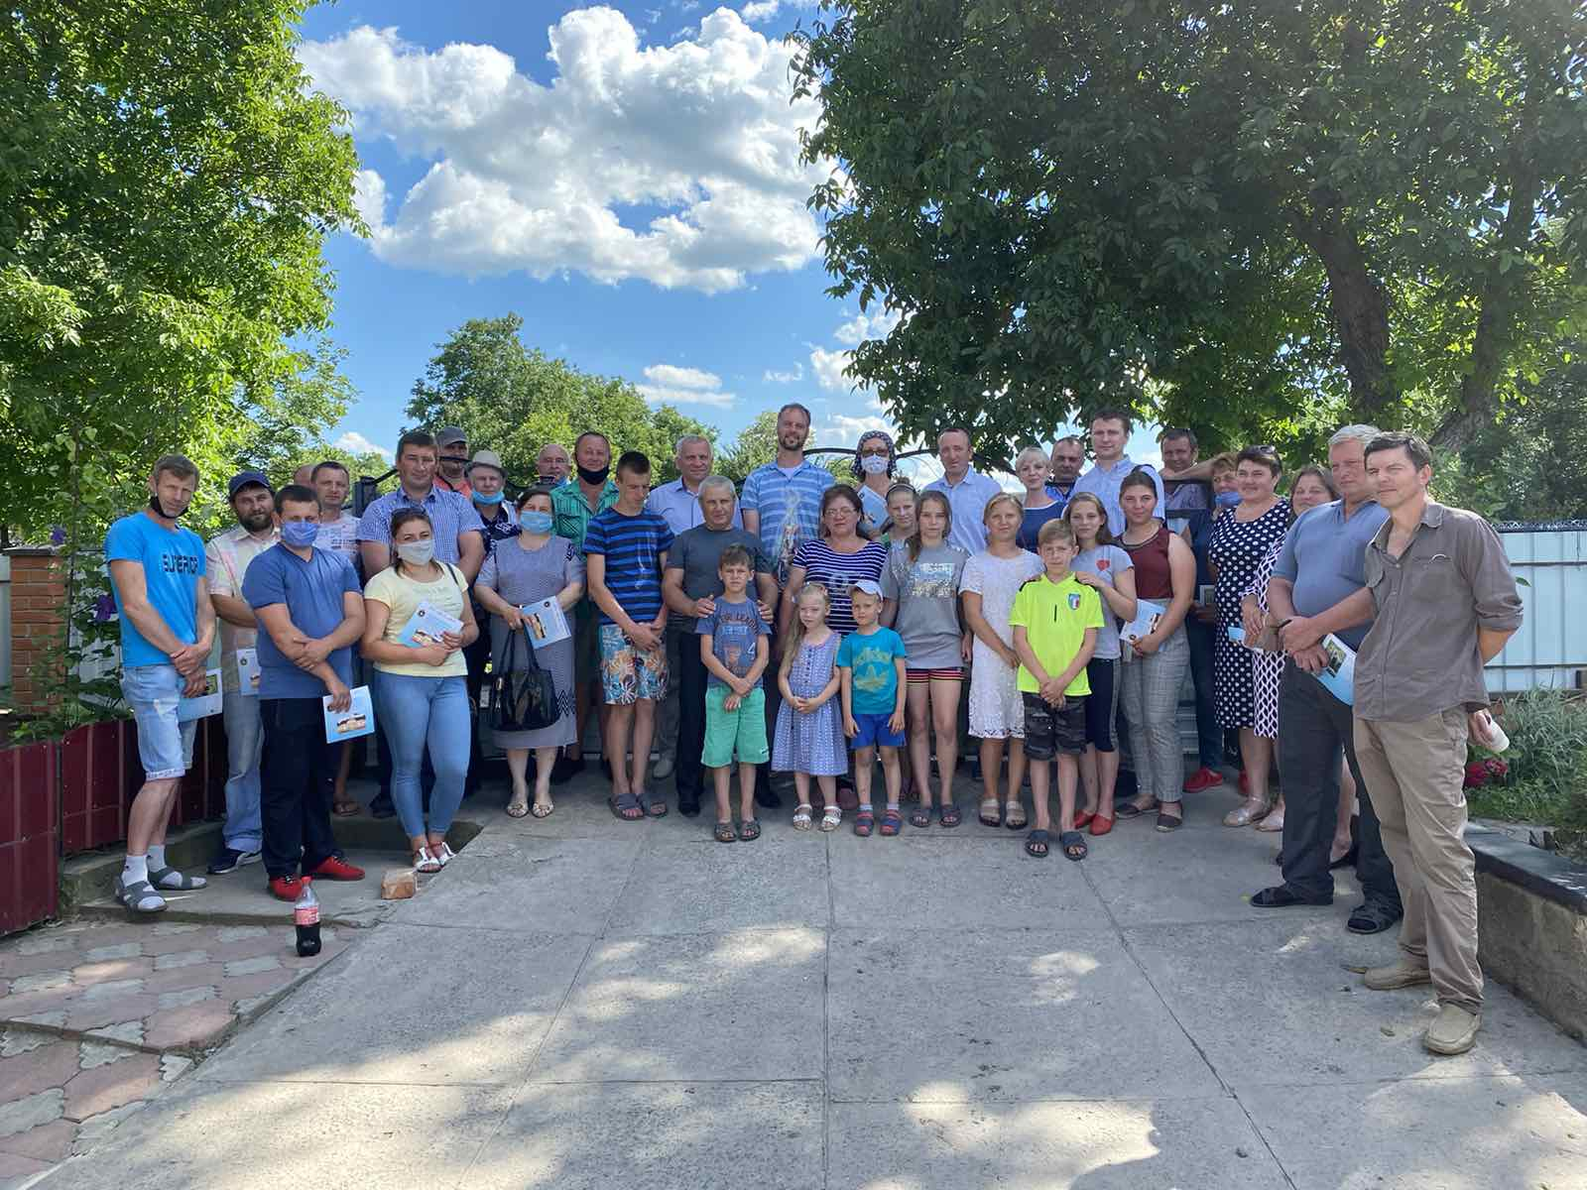
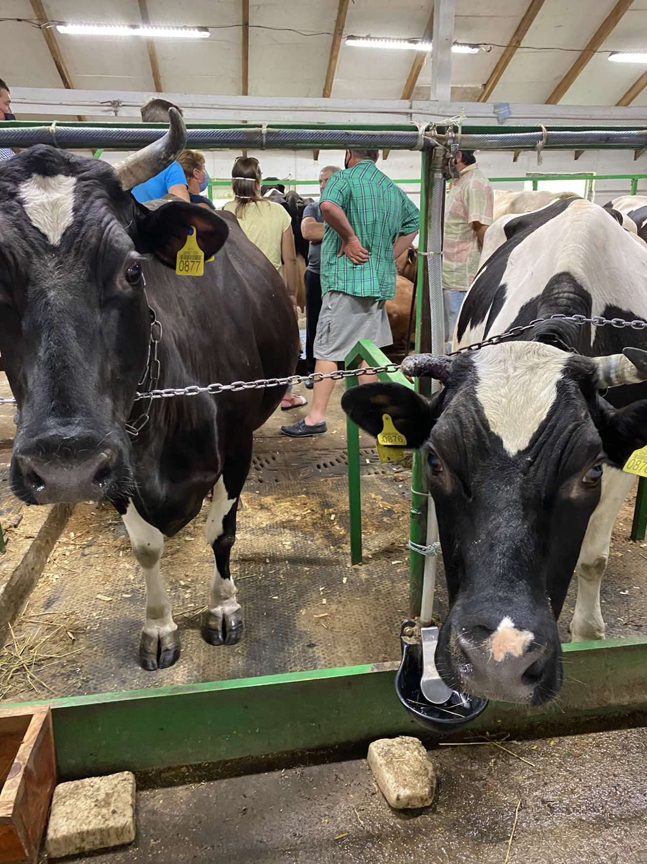
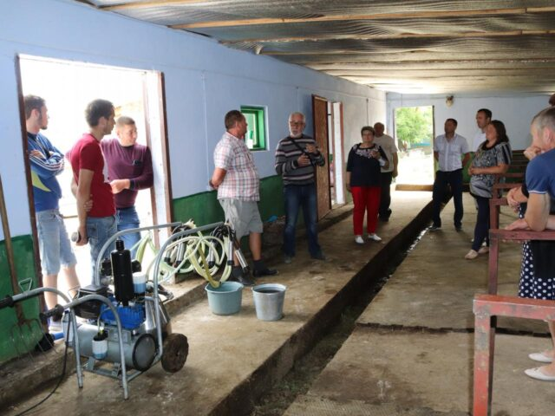
З метою створення місцевих кооперативів спільно з партнерами громади організовано виїзні зустрічі з жителями сіл, які утримують 5 і більше голів ВРХ, проведено семінари-тренінги для представників товариств та приватних сімейних ферм нашої громади, а також серію вебінарів щодо актуальних питань інвестування у сімейне молочне фермерство.
Наразі в громаді діє 5 сімейних ферми: у селах Гірчична, Чимбарівка, Ліпіни, Дубинка, Зеленче.

Slide 20
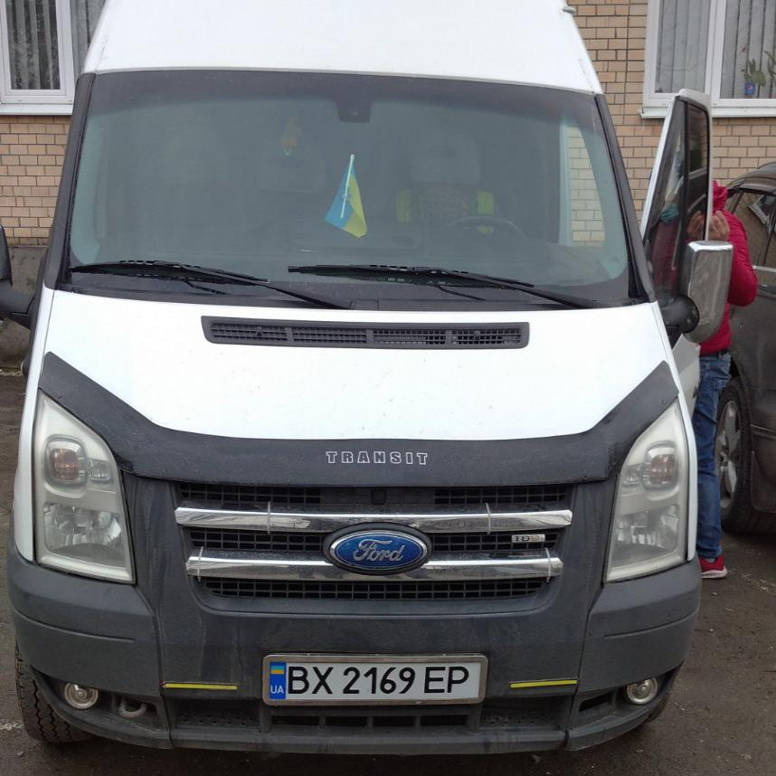
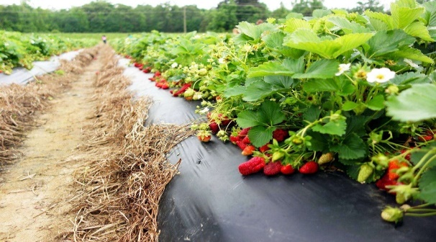
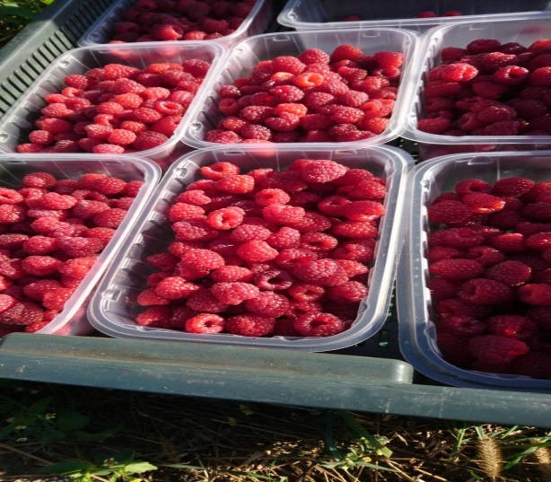
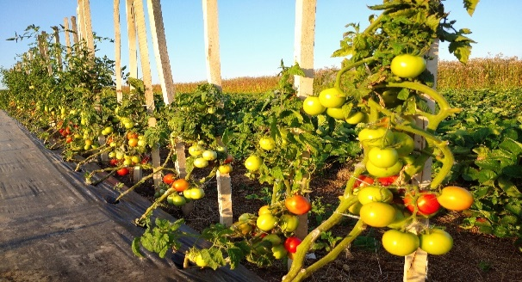
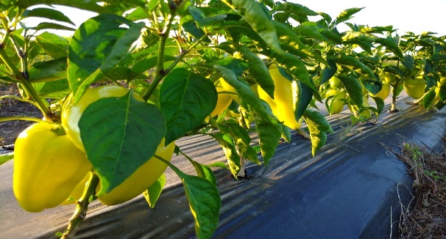
Активно працює та розширює напрямки своєї діяльності кооператив «Ягідний рай». У 2021 році в кооператив входять 43 сім’ї.
Збільшено валовий збір ягоди (більш як у двічі) та площі закладених ягідників (близько 3,5 га).
Зібрано біля 10 тонн малини та 6 тонн продукції городництва.
Кооператив уклав угоду з компанією центру фермерських компетенцій на агросупровід членів кооперативу по догляду за малиновими ягідниками.
У березні 2021 року закуплено спеціалізований автомобіль для перевезення ягід.

Slide 21
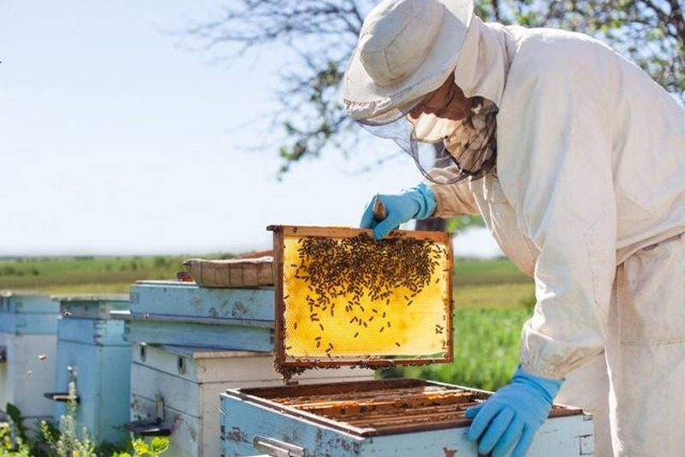
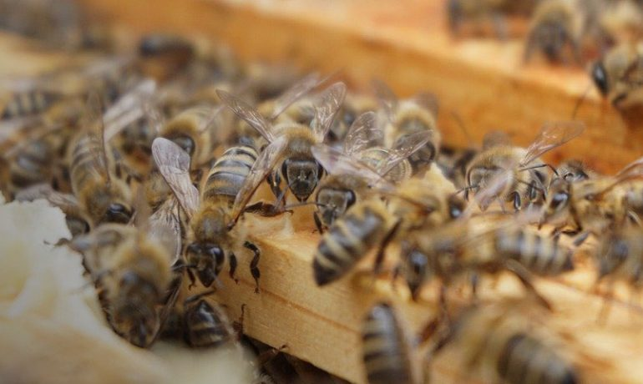
У 2021 році профінансовано спеціальну бюджетну дотацію за утримання бджолосімей.
Дотація надавалась на безповоротній основі фізичним особам та суб’єктам господарювання за наявні від 10 до 300 бджолосімей у розмірі 200 гривень за бджолосім’ю. У нашій громаді 85 (59 – у 2020 році) громадян, які загалом утримують 4 490 (2 718 – у 2020 році) бджолосімей, отримали 898,0 тис.грн (543,6 – у 2020 році).

Slide 22
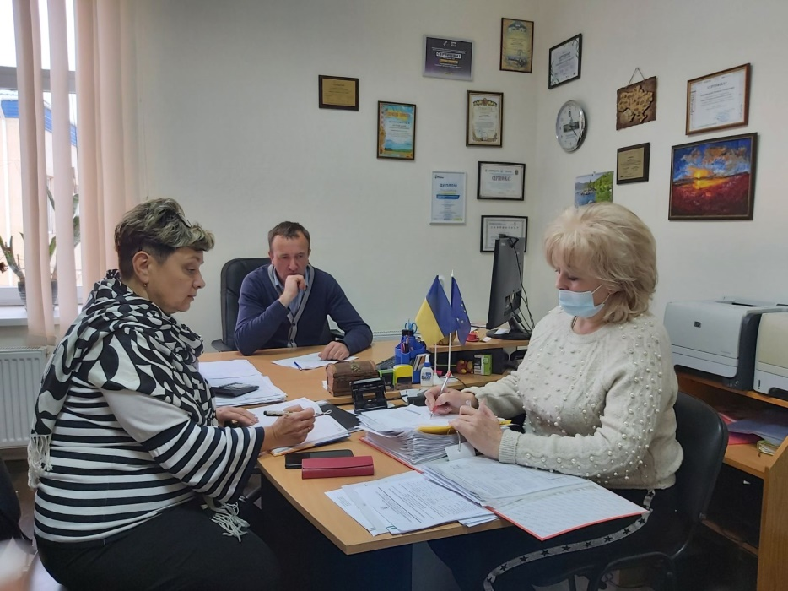
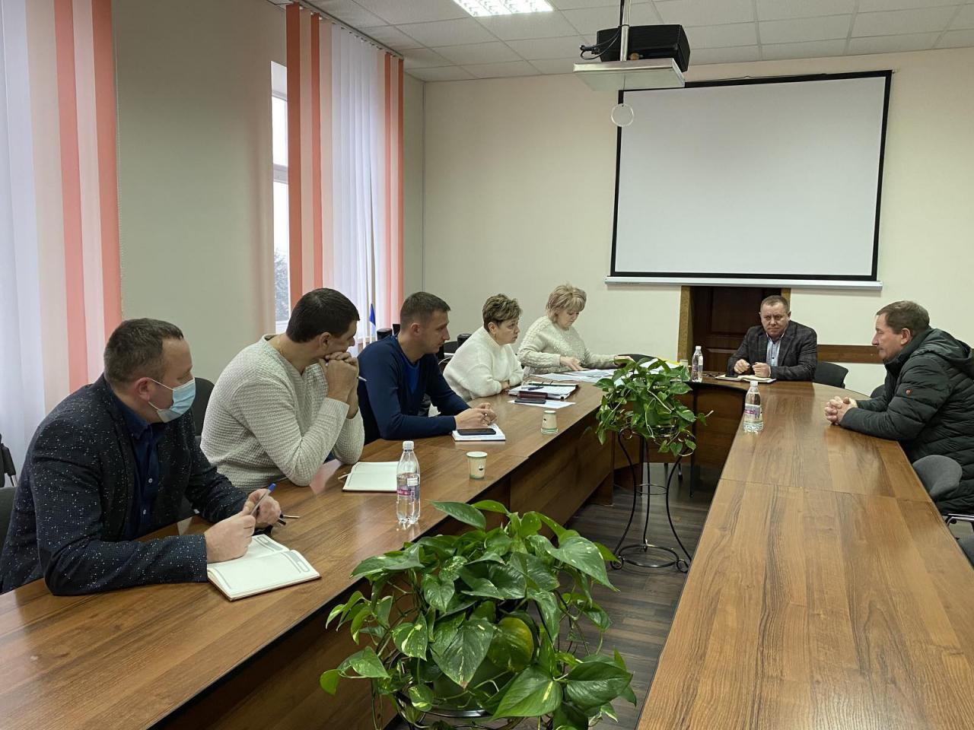
Контроль за додержанням законодавства про працю та зайнятість населення
22 засідання, з них 12 виїзних засідань по старостинських округах
228 зустрічей з суб’єктами господарювання з легальної зайнятості.
В результаті додатково надійшло:
120 тис.грн. – єдиного податку
200,0 тис.грн. – податку з доходів фізичних осіб
90,0 тис.грн. – плати за землю
40,0 тис.грн – акцизного збору

Slide 23
Публічні закупівлі
Закон України «Про публічні закупівлі» від 2015 року дає можливість :
економії бюджетних коштів при закупівлі товарів, робіт і послуг;
автоматизації усіх необхідних дій та стандартизації документів;
відкритість та прозорість державних закупівель, що дає змогу громадськості контролювати та слідкувати за здійсненням даного процесу;
формування конкурентного середовища та запобігання проявам корупції і зловживання службовим становищем.
Проведено 210 публічних закупівель:
83 процедури - відкриті торги
43 - переговорних процедур
84 допорогових процедури закупівлі
Загальна вартість укладених договорів становить 112,0 млн грн.
Загальна сума економії – 14,5 млн грн.

Slide 24
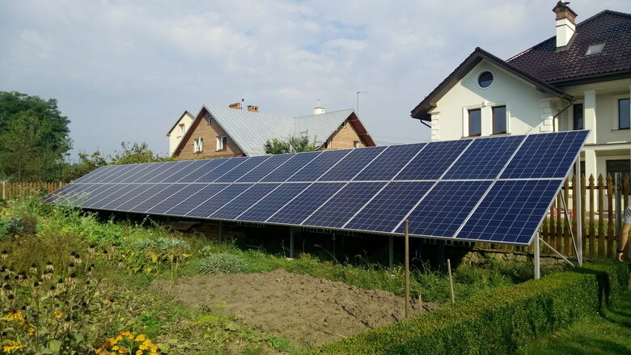
Збільшилася кількість введених в експлуатацію приватних сонячних електростанцій,
що значно збільшило надходження ПДФО до міського бюджету
2019 рік – 1,3 млн грн.
2020 рік – 3,9 млн грн.
2021 рік – 6,5 млн грн. (на 2,6 млн грн. більше, ніж у 2020 році)

Slide 25
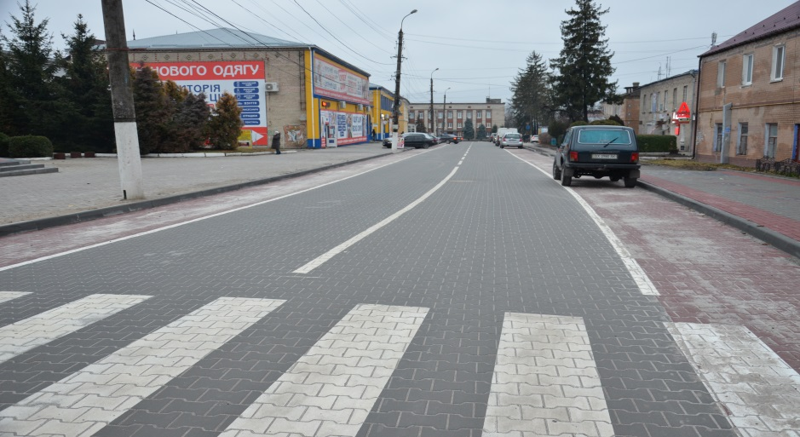
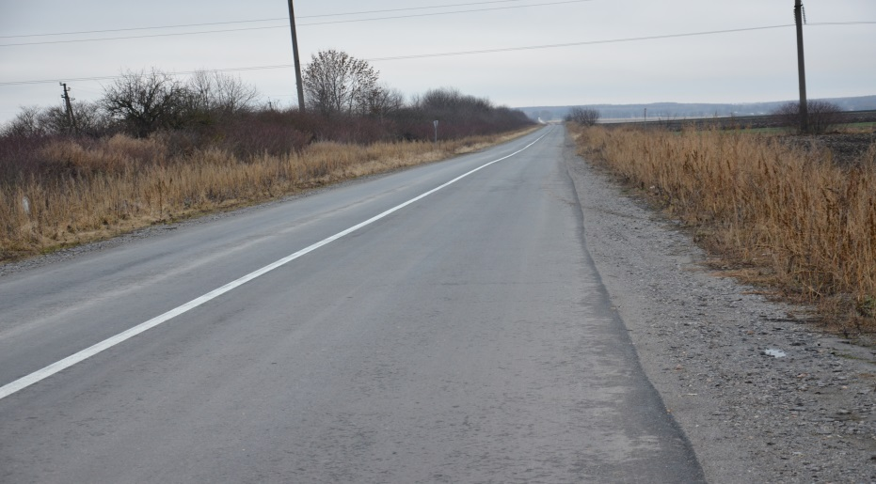
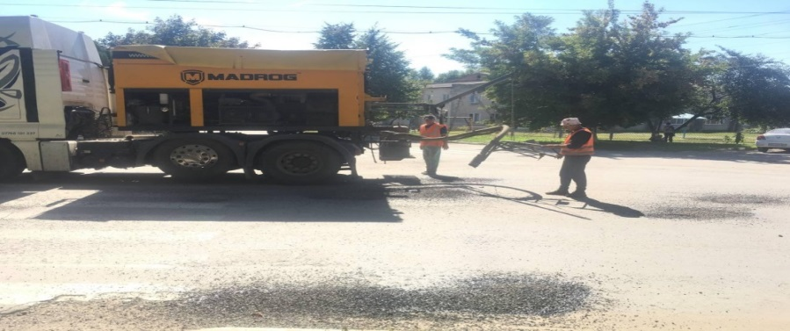
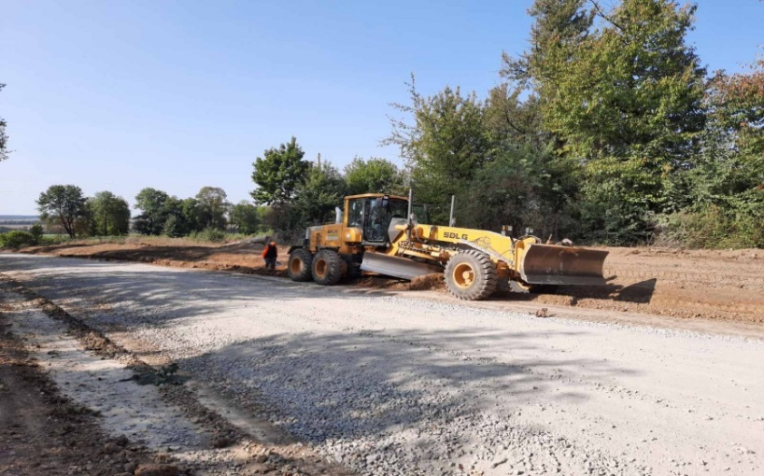
Результати роботи в галузі ЖКГ
Капітальний ремонт
вул. Шевченка м. Дунаївці
Капітальний ремонт
дорожнього полотна у напрямку
с. Зеленче
Ямковий та поточний ремонти в асфальтному покритті
м. Дунаївці – 1 763 тис м²
(вулиці Спортивна, Горького, Лендера Франца, Лютеранська, Конституції, Партизанська, Шевченка, Красінських, Курчатова, Гагаріна, Громадська, Дачна, пров. Загородній)
Грейдерування та щебеневе покриття
м. Дунаївці – 45 тис м²
Населені пункти громади – 78,5 тис м²

Slide 26
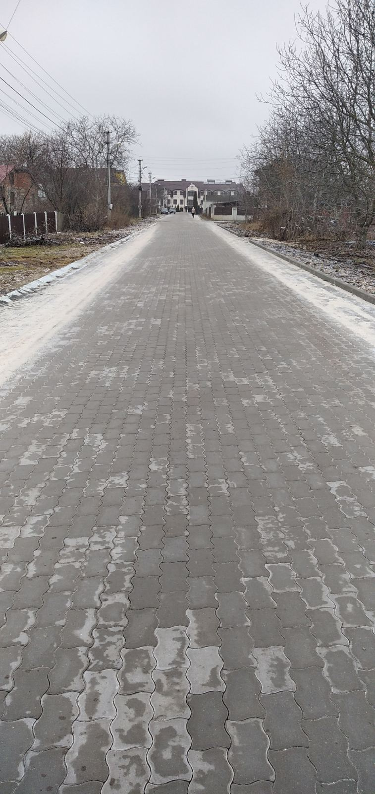
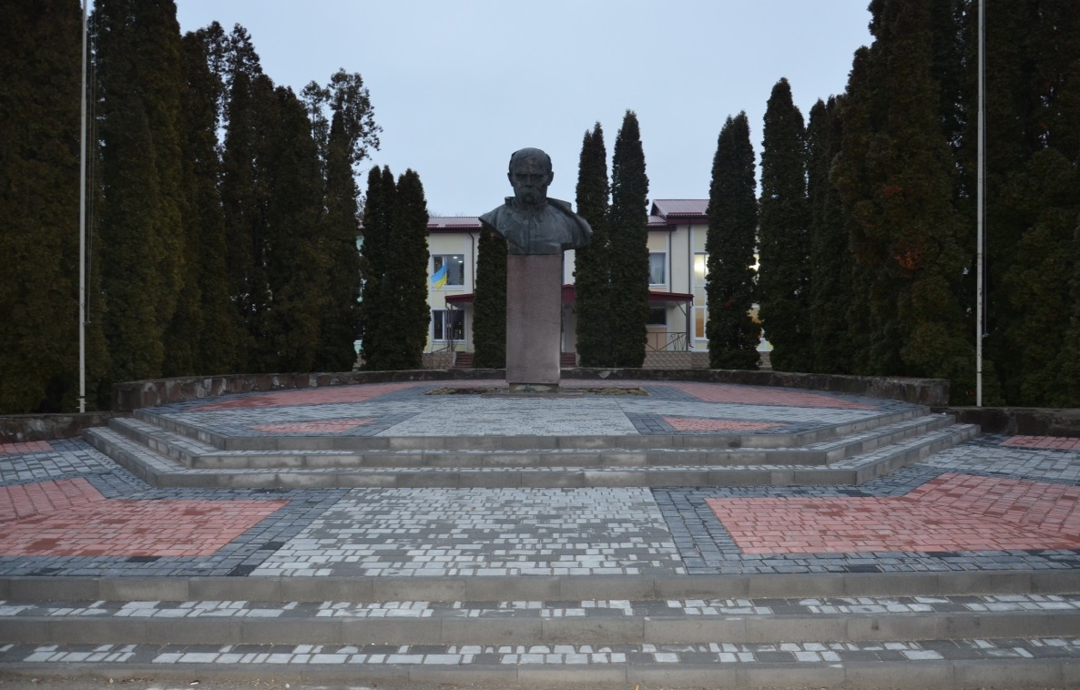
Капітальний ремонт дорожнього покриття вул. Червона в м. Дунаївці.
(1043,1 тис. грн).
Капітальний ремонт елементів благоустрою території прилеглої до пам'ятника Шевченку Т.Г.
(155,4 тис. грн).

Slide 27
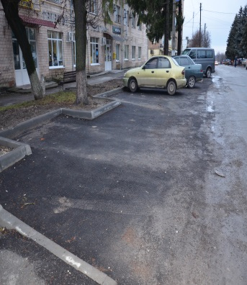
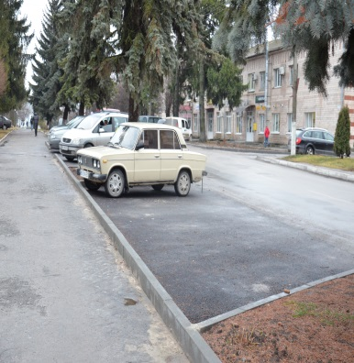
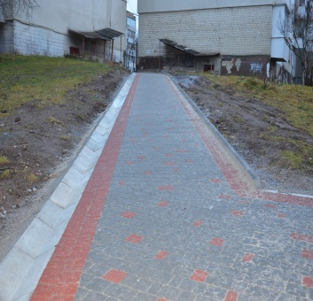
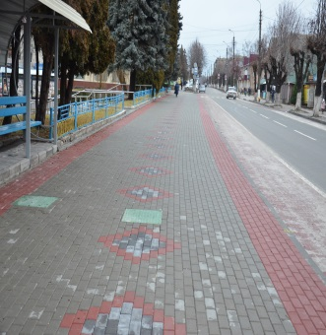
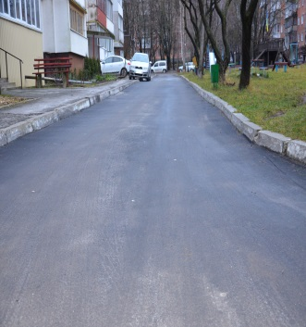
Облаштування майданчиків для паркування транспортних засобів по
вул. Красінських, 5, 12 в м. Дунаївці (289,3 тис. грн).
Проведено капітальний ремонт внутрішньо-квартальних проїздів у
м. Дунаївці по вул. Київській, №24, №26
(501,9 тис. грн).
Здійснено капітальний ремонт тротуарів по вул. Київська, 24, вул. Шевченка до вул. Конституції,
вул. Дунайгородська, вул. Лендера Франца
(825,9 тис. грн).

Slide 28
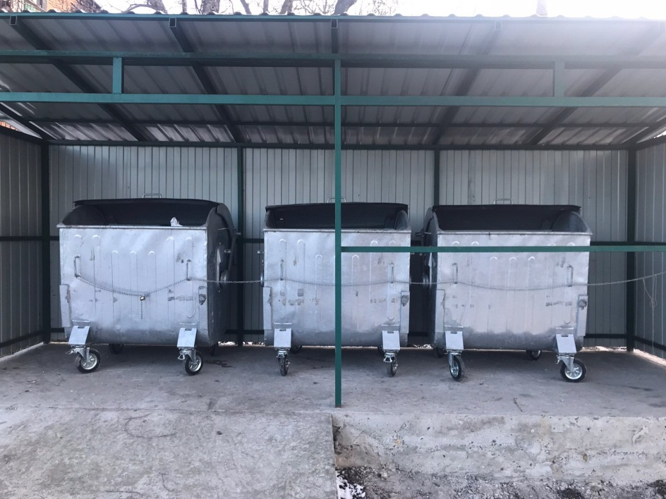
Діє 5 372 договорів на надання послуг із збирання та вивезення ТПВ:
3 200 – у селах громади;
2 172 – у м. Дунаївці.
Закупівля комплектувальних виробів (контейнерів для збору твердих побутових відходів)
(146,9 тис. грн).

Slide 29
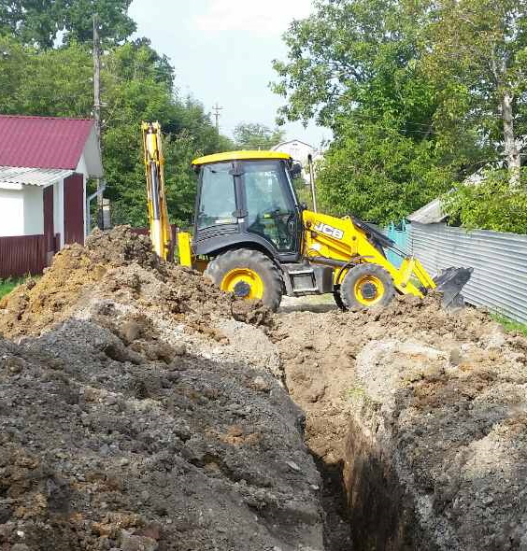
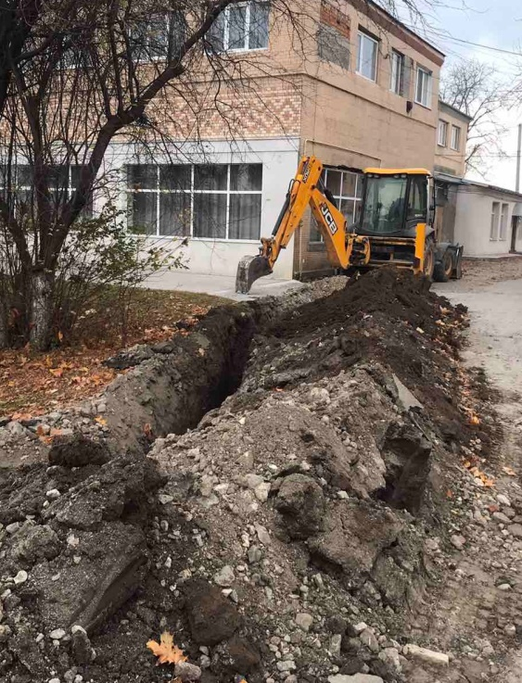
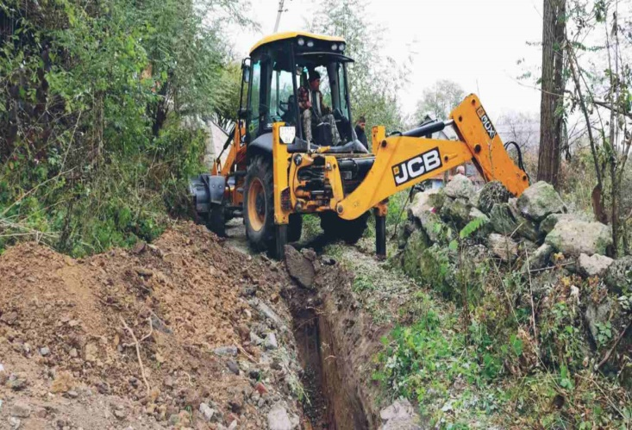
КП «Міськводоканал» надає послуги:
водопостачання
8 201 абонентам
водовідведення
3 467 абонентам
Облаштовано водопровідну мережу в с. Залісці на суму 1 млн грн.
Побудовано водопровідну мережу по вул. Садова с. Січинці
вартістю 48,8 тис грн.
Побудовано водопровідну мережу по вул. Ясельна с. Воробіївка вартістю 44,1 тис грн.

Slide 30
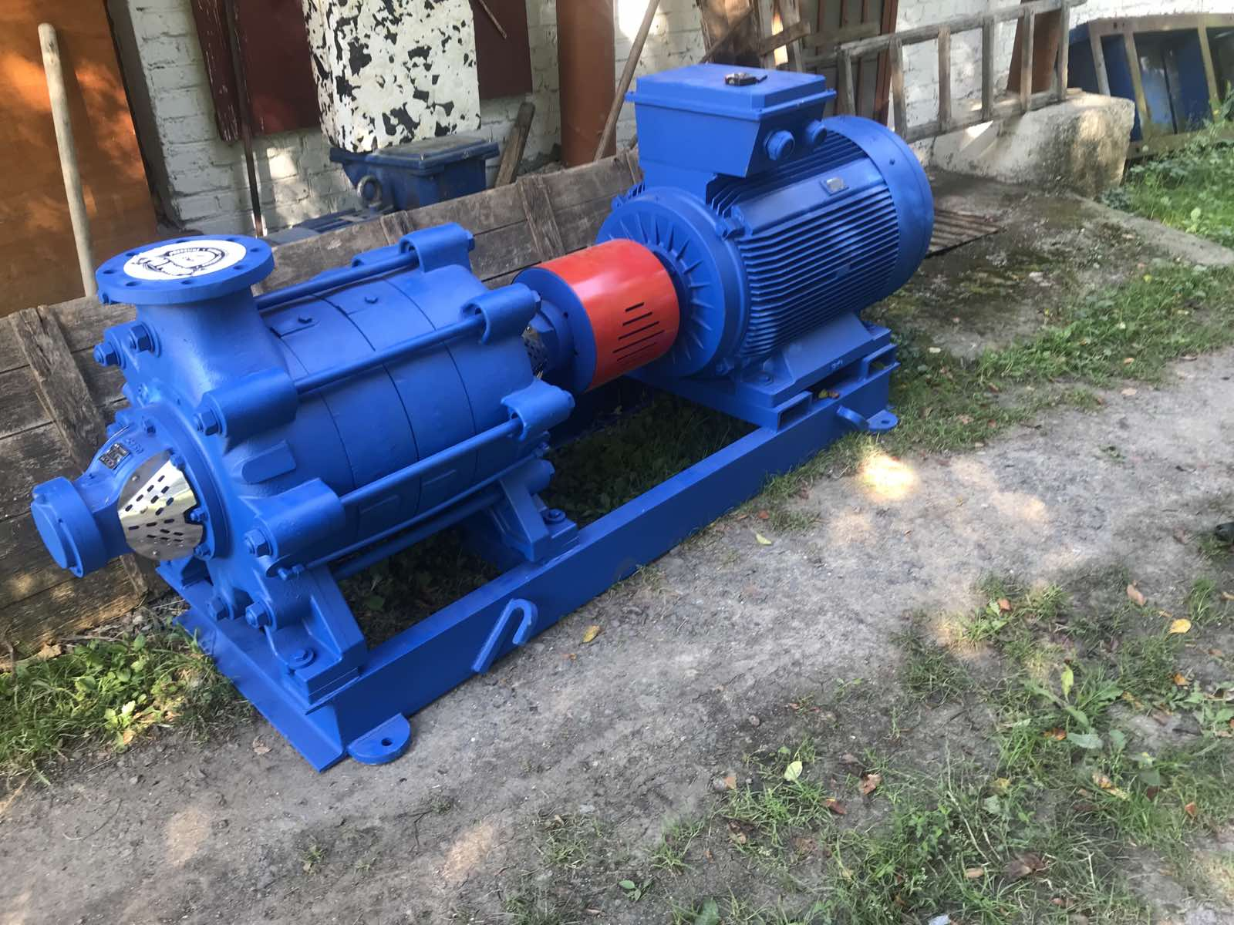
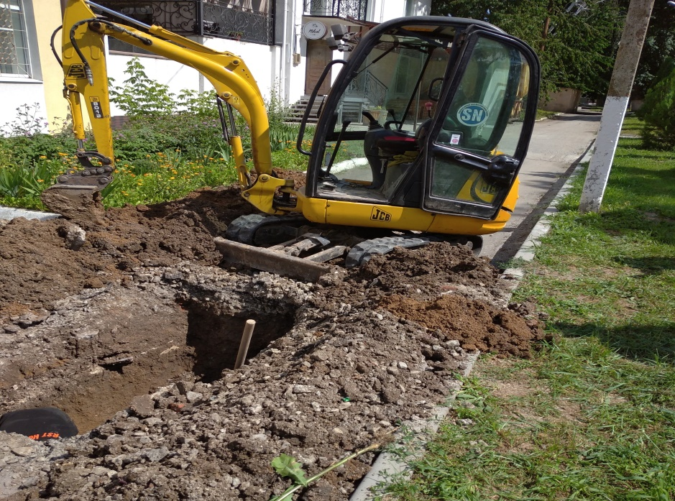
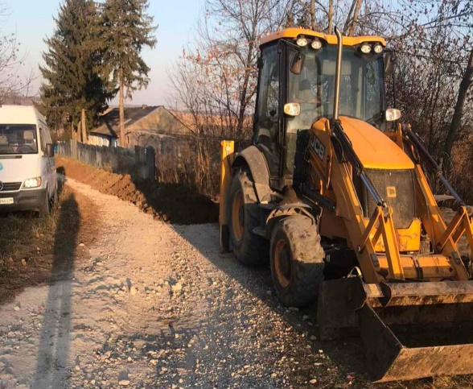
Проведено реконструкцію водопровідної мережі по вул. 1 Травня у м. Дунаївці вартістю 1 520,2 тис грн.
Придбано насосне обладнання на водонасосну станцію вартістю 790 тис грн.
Проведено реконструкцію водопровідної мережі по пров. 1 Травня-вул. Набережна вартістю 20,0 тис грн.
Проведено реконструкцію водопровідної мережі по пров. Ватутіна вартістю 15,0 тис грн.

Slide 31
Регулювання земельних відносин
На сесіях міської ради розглянуто 3 051 земельне питання;
За 2021 рік 43 учасникам бойових дій надано дозволи на розроблення документацій із землеустрою на земельні ділянки для ведення особистого селянського господарства, загальна площа яких складає 82,5 га, з метою подальшої передачі у власність (всього 252 учасникам бойових дій, загальною площею 499 га);
50 га землі проінвентаризовано та передано в оренду товаровиробникам як невитребувані земельні частки (паї), що складає майже 103,3 тис грн. орендної плати на рік;
За 2021 рік за самовільне використання земельних ділянок та використання не за цільовим призначенням до місцевого бюджету надійшло понад 188,4 тис грн.

Slide 32
Земельні аукціони
157,2 га (10 земельних ділянок) передано в оренду на земельних торгах у формі аукціону, що становить понад 1 461 тис грн. в рік.
85 га (8 земельних ділянок) включено в перелік земельних ділянок, права на які запропоновано до продажу на земельних торгах у формі аукціону у 2022 році.

Slide 33
Надання адміністративних послуг
Через ЦНАП надається
216 адміністративних послуг
(2016 – 9 послуг, 2018 – 18 послуг)
Мобільний ЦНАП надає
44 адміністративні послуги
За рік надано 35 914 адміністративні послуги, з них 401 – через мобільний ЦНАП

Slide 34
Освіта
20 закладів загальної
середньої освіти
(у 244 класах
навчається 3 790 учнів)
28 закладів дошкільної
освіти
(у 60 вікових групах
виховується 1 095 дітей віком від 2 до 6 років)
2 заклади позашкільної
освіти
КЗ“Центр позашкільної освіти”
КУ“Дунаєвецька дитячо-юнацька спортивна школа»

Slide 35
Центр позашкільної освіти
У 2021 році рішенням сесії №12-7/2021 було створено комунальну установу Дунаєвецької міської ради «Центр позашкільної освіти».
У закладі функціонує 74 гуртки у яких займаються 930 вихованців.
Вперше запрацювала студія «Smart малюк», яка включає у себе дві групи:
студію раннього розвитку «Пізнайки» (4-5 років)
студію підготовки до школи «Навчайки» (5-6 років)

Slide 36
У 2021 році реалізовано нашою громадою у партнерстві з Агенцією регіонального розвитку Хмельницької області проєкт
«Мобільний музей-лабораторія для школярів: доступ до якісної освіти в умовах пандемії COVID-19»

Slide 37
Дунаєвецька дитячо–юнацька спортивна школа
28 груп
12 – початкової підготовки
16 – базової
підготовки
Волейбол
204
дитини
Фут-зал
58
дітей
Дзюдо
53
дитини
Футбол
44 дитини
Боротьба
самбо
36
дітей
Легка
атлетика
22
дитини
Настільний теніс
12
дітей
23 учні – прийняли участь у міжнародних
165 учнів – прийняли участь у Всеукраїнських
148 учнів – прийняли учась у обласних змаганнях
85 стали переможцями та призерами
197 виконали нормативи масових розрядів
1 виконав норматив майстра спорту України
В даному закладі навчається 354 дитини з м. Дунаївці та 75 дітей сільської місцевості (30 – с. Рахнівка, 22 – с. Голозубинці, 16 – с. Чаньків, 3 – с. Ганнівка, 2 – с. Зеленче, 1 – с. Мушкутинці, 1 – с. Січинці).

Slide 38
У 2021 році по програмі “Спроможна школа” з державного фонду було виділено 1 202,2 тис.грн, з міського бюджету – 133,4 тис.грн.
на реалізацію проєкту «Капітальний ремонт приміщень харчоблоку і їдальні Дунаєвецького НВК “Загальноосвітня школа І-ІІІ ступенів, гімназія”»

Slide 39
Нова українська школа
На суму 1 664,0 тис грн., з них 457,0 тис грн. – кошти місцевого бюджету, придбано:
26 комп’ютерів (ноутбуки)
26 мультимедійних проекторів
26 комплектів: багатофункціональний пристрій, ламінатор, проекційний екран
417 комплектів меблів (парта+стілець)
26 аудиторних дошок
розхідні та дидактичні матеріали

Slide 40
Покращено матеріально-технічну базу навчальних закладів
На 4 399,0 тис.грн, з них 3 078,0 тис.грн.
кошти місцевого бюджету здійснено:
На 5 750 тис.грн, з них 3 638,8 тис.грн. кошти місцевого бюджету придбано:
реконструкцію існуючих внутрішніх газових мереж із заміною ВОГ теплогенераторної 1 котельні;
капітальний ремонт приміщень для навчального центру «Наука для всіх»;
капітальний ремонт приміщень харчоблоку і їдальні Дунаєвецького НВК «Загальноосвітня школа І-ІІІ ступенів, гімназія»;
капітальний ремонт системи опалення з влаштуванням ІТП Дунаєвецької ЗОШ І-ІІІ ступенів №4;
заміна огорожі у Миньковецькій ЗОШ І-ІІІ ступенів (65 м/п), Рахнівській гімназії (60 м/п) та Лисецькій гімназії (27 м/п);
поточний ремонт їдальні та харчоблоку у Миньковецькій ЗОШ І-ІІІ ступенів;
замінено газовий котел Миньковецького ЗДО;
ремонт приміщень для навчального центру «Наука для всіх»;
встановлено тротуарну плитку перед центральним входом, накриття приямків Дунаєвецької ЗОШ І-ІІІ ступенів №3;
капітальний ремонт коридору ІІІ поверху (плитка для підлоги, панелі) у Дунаєвецькому НВК «ЗОШ І-ІІІ ступенів, гімназія».
шкільний автобус для Дунаєвецької ЗОШ І-ІІІ ступенів №3;
6 ноутбуків;
2 інтерактивні панелі та інтерактивну пісочницю;
6 інтерактивних експонатів;
комплекти меблів (стільці+парти);
посуд, електротовари, пральну машину.

Slide 41
Програми підтримки
Для обдарованих дітей було призначено щомісячну стипендію в сумі 500 грн. (за рік 87 500 грн):
в галузі освіти – 8 учням
в галузі спорту – 6 учням
в галузі культури – 5 учням
Забезпечено безкоштовним харчуванням в дошкільних та
загальноосвітніх навчальних закладах громади:
6 дітей-сиріт
38 дітей, позбавлених батьківського піклування
324 дитини із малозабезпечених сімей
22 дітей, переміщених із зони АТО
131 дитина учасників АТО
Діти учасників АТО отримують безкоштовний пакет послуг від позашкільних закладів,
який надає їм можливість приймати участь у різноманітних гуртках та секціях.
Надано одноразову матеріальну допомогу 108 дітям учасників АТО
на суму 108 тис.грн.

Slide 42
Програма з оздоровлення та відпочинку дітей
Протягом 2021 року охоплено відпочинком за кошти місцевого бюджету в розмірі 197,4 тис.грн. 30 обдарованих дітей та дітей з малозабезпечених сімей, які оздоровлювались у таборі «Кабельник» протягом 14 днів.

Slide 43
Медицина КНП ДМР “Дунаєвецька багатопрофільна лікарня”
Штатна чисельність складає 497,5 штатних одиниць
У закладі розгорнуто 239 ліжок:
консультативно-діагностичний центр
акушерсько-гінекологічного
терапевтичного
хірургічного
інфекційного
кардіологічного
педіатричного
травматологічного профілів

Slide 44
КНП ДМР «Дунаєвецька багатопрофільна лікарня» з початку пандемії є опорним закладом для надання допомоги хворим з COVID -19.
Для цього передбачено розгортання 150 ліжок, що складає 63% від загальної кількості ліжок, які обслуговує 6 медичних команд, в яких задіяні 72 медичних працівники.
За весь час пандемії в Україні: одужало 3 556 162 особи (1 734 особи – у Дунаєвецькій ТГ).
За весь час пандемії в Україні: летальних випадків 98 361 (161 особи – у Дунаєвецькій ТГ).

Slide 45
Покращено матеріально-технічну базу
медичного закладу
Придбано та встановлено на суму 1 194,5 тис.грн.
Закуплено 5 криоциліндрів для безперебійного постачання кисню та кисневі концентратори на суму 1 094,6 тис.грн.
Проведено капітальний ремонт кабінетів та приміщень рентгенологічного відділення
на суму 977,5 тис.грн.
ліфт в хірургічний корпус
криоциліндри

Slide 46
В рамках програми «Велике будівництво», розпочато роботу відділення екстреної невідкладної медичної допомоги

Slide 47
рентген кабінет
відділення екстреної невідкладної медичної допомоги

Slide 48
КНП ДМР “Дунаєвецький центр первинної медико-санітарної допомоги”
Працює 23 команди з надання первинної медичної допомоги
9
загальної практики сімейної медицини
7
терапевтичних
7
педіатричних
Станом на 01.12.2021 року підписано 30 900 декларацій,
що становить 81% від загальної кількості населення

Slide 49
Забезпечено технічними засобами потребуючі категорії на суму
(711, 8 тис грн.)
В боротьбі з Covid-19 на придбання засобів індивідуального захисту та матеріалів для тестування витрати склали 46,9 тис.грн.
Слухові апарати – 5 шт. на суму 10,9 тис.грн.
Калоприймачі – 3 600 шт. на суму 234,0 тис.грн.
Підгузки – 15 234 шт. на суму 194,7 тис.грн.
Тест-смужки для глюкометрів дітям хворим на цукровий діабет – 640 упаковок на суму 226,9 тис.грн.
Пульсоксиметри – 30 шт. на суму 15,0 тис.грн
Безконтактні термометри – 30 шт. на суму 17,1 тис.грн.
Страхування фельдшерів – 33 на суму 13,2 тис.грн.

Slide 50
З березня 2021 року заклад розпочав згідно Дорожньої карти з впровадження вакцини від гострої респіраторної хвороби COVID-19, спричиненої коронавірусом SARS-CoV-2, і проведення масової вакцинації у відповідь на пандемію COVID-19 в Україні у 2021-2022 роках, масову вакцинацію населення проти COVID-19 на закріплених територіях.
Для реалізації програми вакцинації закладом створено
4 пункти щеплень та 2 мобільні бригади.
Пункти щеплень розташовані в АЗПСМ м. Дунаївці, с. Великий Жванчик.
Від початку вакцинальної компанії загалом щеплено
по Дунаєвецькій громаді І доза – 1 927 чол., ІІ дози – 10 976 чол., всього – 12 918 (43%).

Slide 51
Благодійна допомога громаді народного депутата України О.В.Гереги
мобільний рентгенівський апарат
апарат штучної вентиляції легень
концентратор кисню
бактерицидні лампи
інфузійні насоси
монітори
матраци
комбінезони
захисні костюми
засоби індивідуального захисту
багатофункціональні ліжка
спеціалізовані рамки для дезобробки

Slide 52
Культурно-мистецьке життя
Прийнято участь в онлайн та офлайн конкурсах
124 міжнародних:
І-е місце – 57
ІІ-е місце – 38
ІІІ-е місце – 2
Дипломант – 3
Гран-прі – 4
54 регіональних:
І-е місце – 7
ІІ-е місце – 3
ІІІ-е місце – 5
IV-е місце – 3
Дипломант – 23
131 всеукраїнських:
І-е місце – 30
ІІ-е місце – 37
ІІІ-е місце – 27
Дипломант – 37
144
обласних:
І-е місце – 12
ІІ-е місце – 26
ІІІ-е місце – 38
Дипломант – 25

Slide 53
Дунаєвеччина туристична
У 2019-2020 роках розроблено 5 туристичних маршрутів.
Найбільшою популярністю серед туристів користується маршрут
«Повернення до витоків».

Slide 54
У 2021 році розроблено та запропоновано туристам туристично-патріотичний маршрут
«Стежками ОУН і УПА»
В рамках співпраці центру з Барською та Вінницькою міськими радами, які виграли проєкт «Camino Podolico: Подільський шлях святого Якова» у місті встановлено стенди та вказівник біля визначних місць.
Інформаційні стенди встановлено біля палацу Красінських та костелу св. Михаїла Архангела.

Slide 55
Спорт
Дунаєвецький міський центр фізичного здоров’я населення
«Спорт для всіх»
18
спортивно-масових заходи
ФК «Епіцентр» приймають участь у чемпіонаті України з футболу серед команд 2 ліги (знаходиться в групі лідерів)
Футзальна команда «Епіцентр» здобула золоті нагороди у чемпіонаті Хмельницької області
На чемпіонаті світу в Угорщині з гирьового спорту Олександр Юрик здобув срібну нагороду. Чемпіонами України стали Альона Лавська та Дмитро Альохін. Норматив кандидата в майстри спорту виконали Ірина Гапенюк та Дмитро Альохін.
Проведено капітальний ремонт 3-х глядацьких трибун міського стадіону «Колос»
Виготовлено проектно-кошторисну документацію по реконструкції міського стадіону «Колос»
Виготовлено експертизу по реконструкції міського стадіону «Колос»
Проведено роботи по підтримці в належному стані об’єктів спортивної інфраструктури сіл громади

Slide 56
Благодійна допомога громаді народного депутата України О.В. Гереги
У 2021 році в Дунаєвецькому міському центрі фізичного здоров’я населення «Спорт для всіх» проведено роботи по:
Утепленню адміністративного приміщення та спортивних залів
Перекриттю даху спортивного комплексу та туалету

Slide 57
Соціальний захист населення
Діє Програма соціального захисту населення
У 2021 році допомогу надано 1 589 громадянам на суму 1 295,6 тис.грн.

Slide 58
Цент надання соціальних послуг
Відділення соціальної адаптації, профілактики запобіганню та протидії домашньому насиллю за оснакою статті та надання адресної допомоги
(7 працівників)
Транспортне відділення
(2 працівника)
Відділення соціальної допомоги вдома
(39 працівників)
Перевезення хворих на гемодіаліз
(5 людей)
392 громадяни похилого віку, одинокі та самотньопроживаючі
1 474 осіб з них 68 сімей (159 дітей) перебувають
в складних життєвих обставинах

Slide 59
823 виїзди
29 групових заходів
371 сім’я отримали гуманітарну допомогу (одяг)
376 осіб отримали допомогу (продуктові набори)

Slide 60
На території громади налічуються:
25 сімей опікунів/піклувальників, (виховується 31 дитина-сирота та дитина, позбавлена батьківського піклування)
3 дитячих будинки сімейного типу (23 дитини)
5 прийомних сімей (8 дітей)
Проведено 9 засідань комісії з питань захисту прав дитини на яких розглянуто 41 питання
Присвоєно почесне звання «Мати – героїня»
Людмила Мукомела с. Нестерівці (8 дітей)

Slide 61
Програма з оздоровлення та відпочинку дітей
Протягом 2021 року охоплено відпочинком за кошти державного та обласного бюджетів 57 дітей учасників АТО, багатодітних сімей та діти позбавлені батьківського піклування, оздоровлювались у таборах «Артек-Прикарпаття. Трускавець», «Соколята» м.Хирів, «Молода гвардія» м.Одеса, «Артек. Пуща Водиця» м.Київ

Slide 62
Піклування про осіб з обмеженими можливостями
Міський центр комплексної реабілітації осіб з інвалідністю «Ластівка»
Отримують комплексну реабілітацію 40 дітей з інвалідністю віком від 2-х до 18-ти років, 5 осіб з інвалідністтю віком від 18-ти років

Slide 63
В рамках конкурсу мікропроєктів Посольства Федеративної Республіки Німеччина, залучено фінансування на реалізацію проєкту «Фізкультурно- ігровий майданчик для дітей з особливими потребами «Вільні рухи».
У жовтні 2021 року завершено роботи з облаштування ігрового майданчика для вихованців комунальної установи Дунаєвецької міської ради «Міський центр комплексної реабілітації дітей з інвалідністю «Ластівка», а також придбано обладнання для фізичної реабілітації: реабілітаційну бігову доріжку, тренажер Бубновського, профілактор Євмінова та орбітрек.

Slide 64
Інклюзивно-ресурсний центр
На обліку перебуває 370 дітей
У 2021 році корекційні заняття відвідало 70 дітей з вадами в психофізичному розвитку
Послуги надають: психолог, логопед, реабілітолог, дефектолог
Зміцнено матеріально технічну базу закладу, придбано :
- сенсорну панель
- орбітрек
- сенсорну пісочницю
- віброплатформу
- електровелосипед
- бігову доріжку

Slide 65
Безпека громади
Працюють 4 поліцейські офіцери громади
Працює 20 камер відеоспостереження
За 2021 рік складено 429 адміністративних протоколів:
269 за порушення правил дорожнього руху
77 за порушення правил карантину
7 за дрібне хуліганство

Slide 66
Благодійна допомога громаді народного депутата України О.В. Гереги
Надано допомогу (будівельні матеріали) 1 постраждалому від пожежі, та двом постраждалим в наслідок негоди, які проживають на території нашої громади (1 – у м. Дунаївці, 2 – у с. Зеленче).

Slide 67
Дякуємо за увагу!

